Slide 1
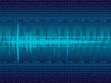
声波衰减系数的测定

Slide 2

实验目的
实验目的
学会测定声波在空气中声强衰减系数
进一步掌握示波器、信号源的使用方法
掌握用作图法处理数据的方法

Slide 3
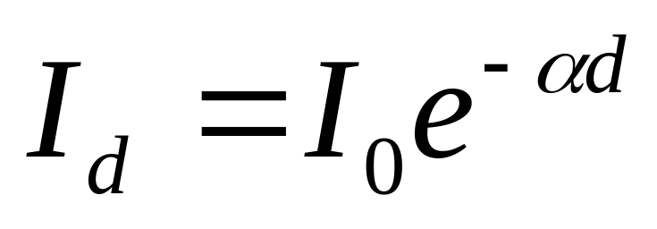
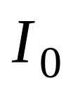
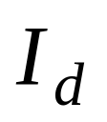


实验原理
实验原理
声波在媒介中传播时，声强衰减如下式所示：
式中
表示入射初始声强，
为深入媒质
距离处的声强，
为衰减系数。

Slide 4
实验原理－驻波法
实验原理
（声强、声压、电压）
声压
声强
电压

Slide 5


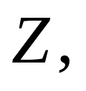
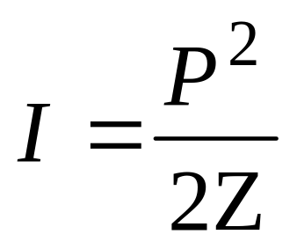
实验原理－驻波法
实验原理
（声强、声压、电压）
声强与声压：
在自由声场中，声波传播方向上某点声强
与声压
、媒介特性阻抗
存在如下关系：

Slide 6

实验原理－驻波法
实验原理
（声强、声压、电压）
声压与电压：
K 为比例系数

Slide 7
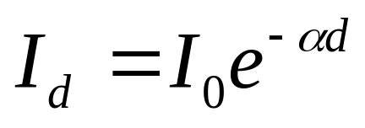
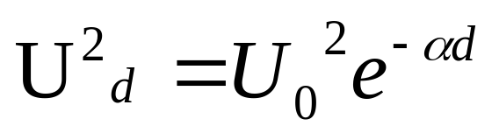
实验原理－驻波法
实验原理
（声强、声压、电压）
声压
声强
电压

Slide 8
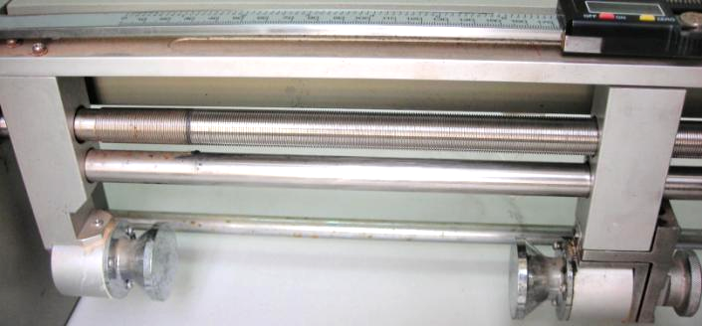
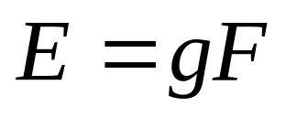
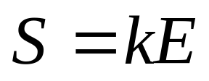
实验原理－驻波法
实验原理
声压与电压：
声速测定仪
压电换能器
压电换能器
压电效应：
F 为应力,E 为电场强度,g 为比例系数
逆压电效应：
S 为形变,E 为电场强度,k 为比例系数

Slide 9
实验原理－驻波法
实验原理
声压与电压：
声速测定仪
压电换能器
压电换能器
发射器
接收器
电信号
声信号
声信号
电信号
（由信号源提供）
（送入示波器观察）

Slide 10
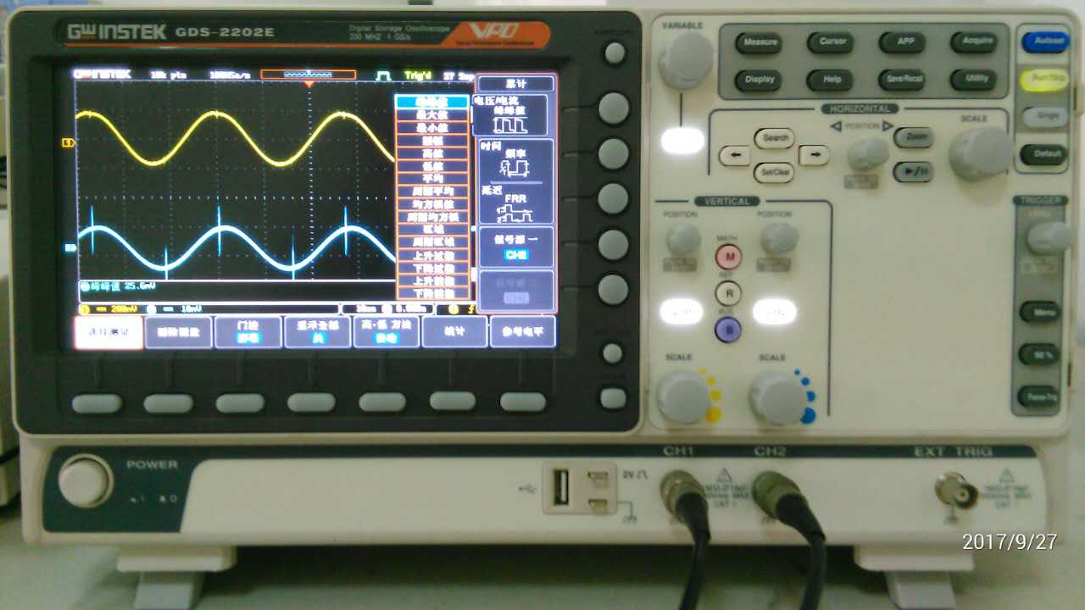
实验原理

Slide 11

实验原理－驻波法
实验原理
如何观察衰减

Slide 12
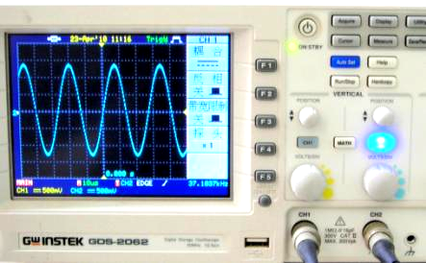
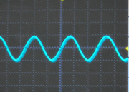
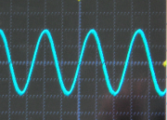
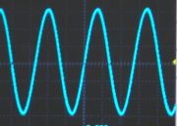
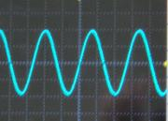
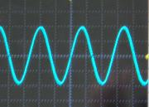
实验原理
如何观察衰减
波节
0
驻波的特点：
A
min
λ
2
λ
相邻两个 的距离等于
波节
2
接收器处在 位置时，转换成
波节
的电信号在示波器上观察到的
幅值是极大值
示波器

Slide 13
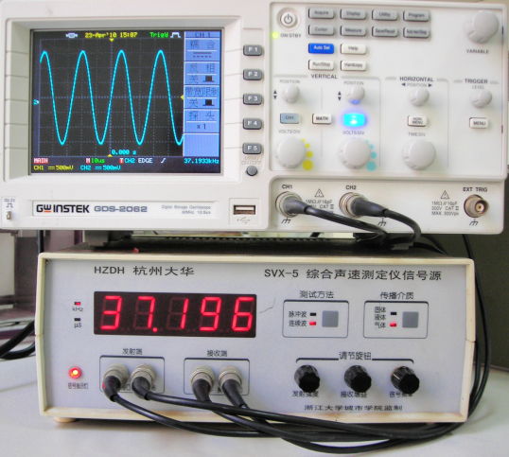
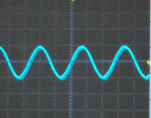
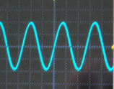
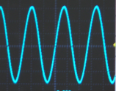
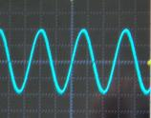








实验目的
实验内容
寻找系统的共振频率
系统共振时，接收器接
收效果最好，转换成的电信
号也是最好的，此时示波器
上的接受信号波形幅值达到
最大。

Slide 14
实验目的
实验内容
寻找系统的共振频率
连续寻找20个波节，记录相应的
接收器位置和峰峰电压值

Slide 15
实验内容

Slide 16
数据记录与处理
次数 | 峰值距离(mm) | 峰值电压(v) | 2LnU | 次数 | 峰值距离(mm) | 峰值电压(v) | 2LnU
1 |  |  |  | 11
2 |  |  |  | 12
3 |  |  |  | 13
4 |  |  |  | 14
5 |  |  |  | 15
6 |  |  |  | 16
7 |  |  |  | 17
8 |  |  |  | 18
9 |  |  |  | 19
10 |  |  |  | 20

Slide 17
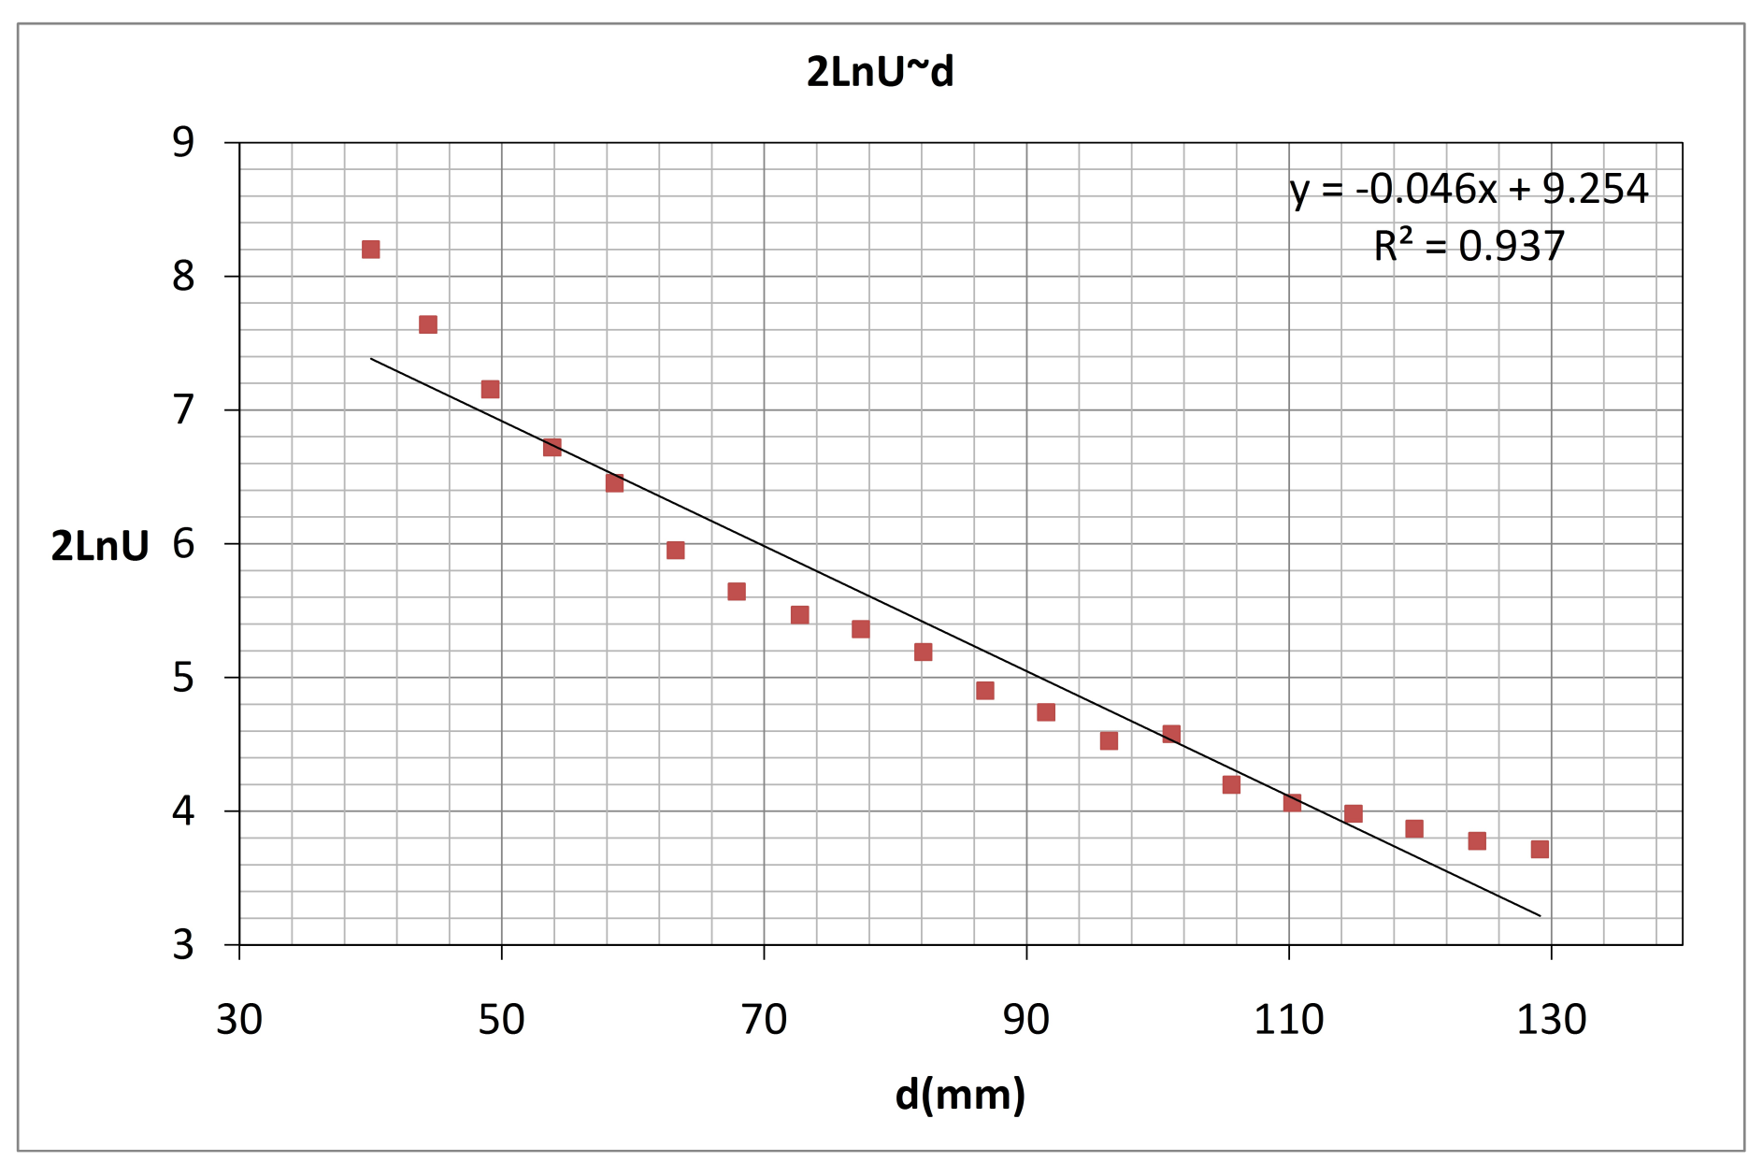
数据记录与处理

Slide 18
注意事项
实验操作时,两超声换能器不得接触
测量时,旋转鼓轮应向同一方向旋转,避免空程误差
游标尺测量移动时,必须轻而缓慢地调节,手勿压游标尺
调节仪器旋钮要轻缓,以免损坏

